Slide 1
ギャップ分析
copyright © 2016 InterNous,inc. All rights reserved.

Slide 2
ギャップ分析
目次
1.目的
2.現状モデル（As-Is）（ⅰ）
3.現状モデル（As-Is）（ⅱ）
4.現状モデル（As-Is）（ⅲ）
5.ユーザー用画面の遷移図
6.現状モデルの特徴（ⅰ）
7.現状モデルの特徴（ⅱ）
8.将来モデルの特徴
9.あるべき姿
10.将来モデルの概略図
11.将来モデルの仕様
copyright © 2016 InterNous,inc. All rights reserved.

Slide 3
ギャップ分析
1.目的
当要求分析において、ECサイト(mira-mode)の構築について検討したい。
まず、当該構築に必要となる業務要求およびシステム要求を満たす為のギャップ分析を行い、
現状モデル（As-Is)及び将来モデル（To-Be）のギャップを当該資料にて可視化する。
現状モデル（As-Is)は参考サイトとしてWEAR(http://wear.jp/)を用いることとする。
copyright © 2016 InterNous,inc. All rights reserved.

Slide 4
ギャップ分析
2.現状モデル(As-Is)（ⅰ）
次頁移行にて、WEARのユーザー用画面の遷移図を示す。
copyright © 2016 InterNous,inc. All rights reserved.

Slide 5
ギャップ分析
3.現状モデル(As-Is)（ⅱ）
ユーザー用画面の遷移図(次頁)は以下のとおり。
1.「メイン」画面を基点として「コーディネートの詳細」画面、「コーディネート一覧」画面、
「ショップ一覧」画面、「アイテム一覧」画面、「ユーザー一覧」画面へ遷移することができる。
またヘッダーを用いることで常に「メイン」画面への遷移を行うことができる。※1
2.「アイテム一覧」画面、「ユーザー一覧」画面から「コーディネート一覧」画面へ遷移することが
できる。※2
3.「コーディネート一覧」画面から「コーディネートの詳細」画面へ遷移することができる。※3
4.「マイページ」画面はヘッダーから遷移することができる。※4
※1、※2、※3、※4の詳細は「ユーザー用画面の遷移図」にて明記。
copyright © 2016 InterNous,inc. All rights reserved.

Slide 6
ギャップ分析
4.現状モデル(As-Is)（ⅲ）
WEARは以下の画面にて構成される。
1.「ユーザー用画面」
次頁以降にて、ユーザー用画面の遷移図を示す。
copyright © 2016 InterNous,inc. All rights reserved.

Slide 7
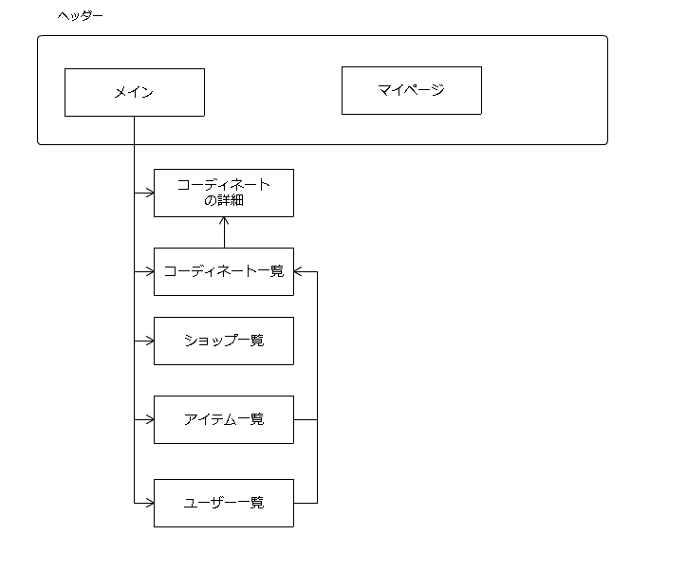
ギャップ分析
5.ユーザー用画面の遷移図
copyright © 2016 InterNous,inc. All rights reserved.

Slide 8
ギャップ分析
6.現状モデルの特徴（ⅰ）
将来モデル設計の為、次頁以降にて現状モデルの特徴を整理する。
copyright © 2016 InterNous,inc. All rights reserved.

Slide 9
ギャップ分析
7.現状モデルの特徴（ⅱ）
・一般投稿されたコーディネート情報を見ることができるが、商品の購入は外部サイトで行わなければ
ならない。
・商品購入時には、WEARでの会員登録と外部サイトでの会員登録を行う必要がある。
・ほしい商品の販売サイトが複数あった場合、それぞれのサイトに個人情報を登録するため手間がかかる。
・様々なファッションサイトへの遷移が可能であり、どこに遷移をすればよいのかわかりにくい。
・カート機能がなく、欲しい商品が複数あった場合に一括で買うことができない。
copyright © 2016 InterNous,inc. All rights reserved.

Slide 10
ギャップ分析
8.将来モデルの特徴
・以上を踏まえた上で、次頁以降に将来モデルの特徴を示す。
copyright © 2016 InterNous,inc. All rights reserved.

Slide 11
ギャップ分析
9.あるべき姿
ファッションコーディネートサービスを通じて、当該サイトから円滑にご注文いただけるようサイトを構築
する。
copyright © 2016 InterNous,inc. All rights reserved.

Slide 12
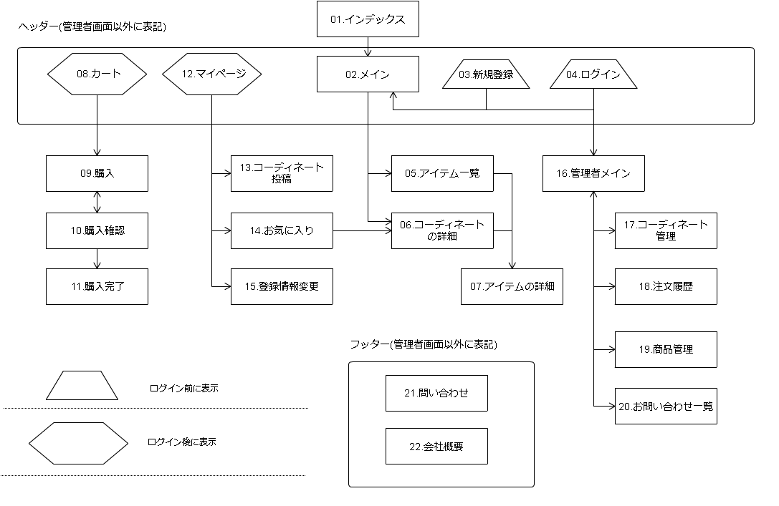
ギャップ分析
10.将来モデルの概略図
copyright © 2016 InterNous,inc. All rights reserved.

Slide 13
ギャップ分析
11.将来モデルの仕様
・アクセスするとトップページ画面に遷移する。
・新規登録画面から会員登録ができる。
・ログイン前はヘッダー画面からメイン画面、ログイン画面、新規登録画面が利用できる。
・ログイン後はヘッダー画面からメイン画面、マイページ、カート、ログアウトがドロップダウンメニューで
利用できる。
・マイページから自身のコーディネートを投稿、お気に入り登録したコーディネートの閲覧、登録情報の
変更ができる。
・カートを経由して複数の商品を一括で購入することができる。
・コーディネートの詳細ページからコメント機能の利用、お気に入りの追加ができる。
・管理者は、注文情報、会員情報、商品情報、お問い合わせ情報、コーディネート情報を管理することが
できる。
copyright © 2016 InterNous,inc. All rights reserved.

Slide 14
ギャップ分析
以上を踏まえ、将来モデルの実現を図る。
copyright © 2016 InterNous,inc. All rights reserved.

Slide 15
ギャップ分析
以上
copyright © 2016 InterNous,inc. All rights reserved.

